Slide 1

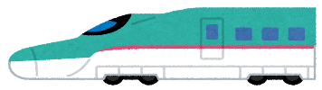


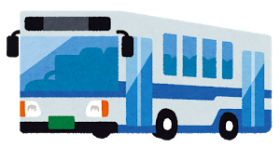
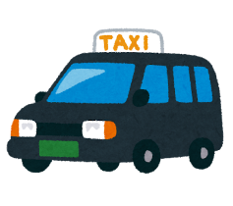
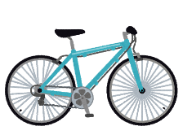

こうつう
Giao thông
Notes:
皆さんは電車の乗り方を知っていますか。（参加者数名に聞く。参加者の答えの例：「はい」「いいえ」）日本に行ったら電車やバスに乗ることがあると思いますが、乗り方がわからないと困りますよね。日本に行ったときに、電車やバスで色々なところに行けるように、今日は「交通」について勉強しましょう。▼
Các bạn có biết cách đi tàu điện không? (Hỏi một vài người tham gia. Ví dụ người tham gia trả lời: “Có”, “Không”) Khi tới Nhật, chắc hẳn sẽ có lúc các bạn đi tàu điện hoặc xe bus. Nếu không biết cách đi thì khá là rắc rối nhỉ. Khi tới Nhật, để có thể đến được nhiều nơi bằng tàu điện hay xe bus, hãy cùng học bài ngày hôm nay với chủ đề “Giao thông” nhé. ▼

Slide 2

Nội dung
bài giảng
１．Mục tiêu của bài
２．Giao thông và luật lệ ở Việt Nam
３．Câu đố về giao thông
４．Giao thông cùng luật lệ và quy tắc ứng xử ở Nhật
５．Ứng dụng tra tàu
６．Kết luận
７. Câu hỏi thường gặp​
Notes:
今日、この講座で勉強する内容です。▼
最初に今日の目標です。▼
次にベトナムの交通とルールについて確認します。▼
それから日本の交通に関するクイズをしましょう。▼
その後に日本の交通とルールやマナーについて紹介します。▼
そして電車の乗り換えアプリを使う練習をしましょう。▼
そのあと、今日のまとめです。▼
最後によくある質問を確認しましょう。▼​​
Sau đây là nội dung của bài hôm nay. ▼
Đầu tiên là mục tiêu của bài. ▼
Tiếp theo hãy cũng đề cập đến giao thông và luật lệ ở Việt Nam. ▼
Sau đó cùng trả lời câu đố về giao thông ở Nhật. ▼
Tiếp đến là phần giới thiệu về giao thông và luật lệ cũng như quy tắc ứng xử ở Nhật. ▼
Sau đó cùng luyện tập sử dụng ứng dụng tra tàu. ▼
Tiếp đến là kết luận toàn bài ngày hôm nay. ▼​​​​​
Cuối cùng là câu hỏi thường gặp▼​​​

Slide 3
Mục tiêu
của bài
◆Có thể sử dụng tàu điện và xe bus ở Nhật.
◆Biết được luật giao thông ở Nhật để có thể sinh hoạt an toàn ở Nhật.
◆Có thể đến nơi muốn đến bằng cách sử dụng những phương tiện giao thông ở Nhật.
１
Notes:
それでは最初に今日の目標を確認しましょう。▼
１つ目は、日本でバスや電車が使えるようになる、です。▼
2つ目は、日本の交通ルールを知って日本で安全に生活できるようになる、です。▼
3つ目は、日本の交通機関を使って目的地まで行けるようになる、です。この3つが出来るようになる事が今日の目標です。▼
Vậy chúng ta đi vào phần đầu tiên là xác nhận các mục tiêu của ngày hôm nay. ▼
Mục tiêu thứ 1 là: Có thể sử dụng xe bus và tàu điện ở Nhật. ▼
Mục tiêu thứ 2 là: Biết được luật giao thông ở Nhật để có thể sinh hoạt an toàn ở Nhật. ▼
Mục tiêu thứ 3 là: Có thể đến nơi muốn đến bằng cách sử dụng những phương tiện giao thông ở Nhật. Có thể đạt được 3 điều trên là mục tiêu của bài hôm nay. ▼

Slide 4
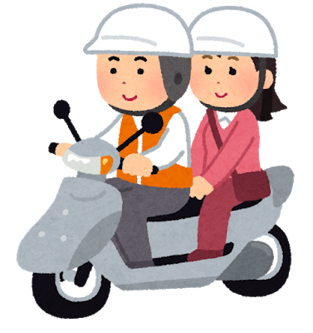

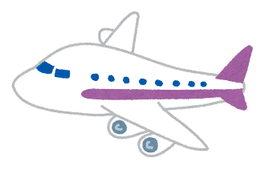
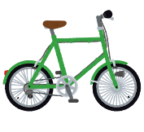
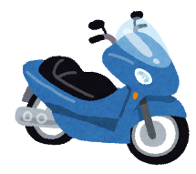


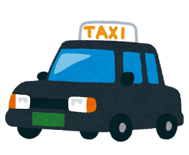

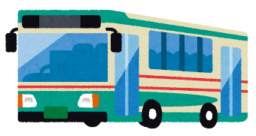
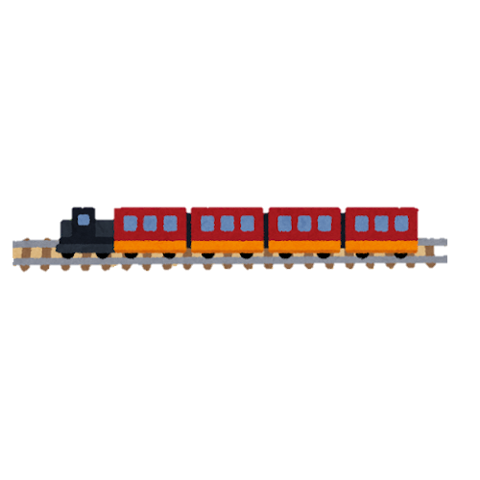
Giao thông và luật lệ
ở Việt Nam
２
Notes:
ではまず、ベトナムにはどんな交通機関がありますか。（参加者数人に聞く）▼
電車やバスや車、船や飛行機、皆さんも乗っているバイクや自転車もあります。それからGrabやタクシーもありますね。▼
Vậy thì trước hết, ở Việt Nam có những phương tiện giao thông nào? (Hỏi một vài người tham gia) ▼
Tàu điện, xe bus hay ô tô, tàu thuyền hay máy bay, mọi người cũng đi xe máy và xe đạp nữa. Thêm nữa, còn có cả Grab và taxi phải không. ▼

Slide 5
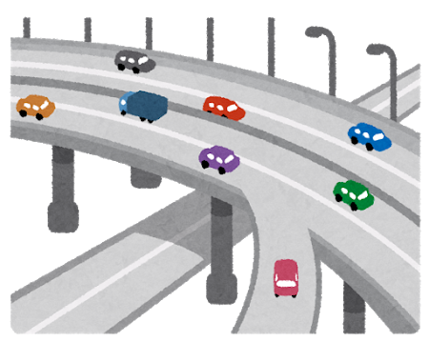




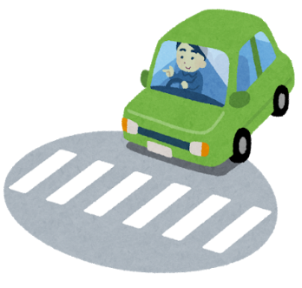
Notes:
次に、ベトナムにはどんな交通ルールがありますか。（参加者数人に聞く。参加者の答えの例：信号を守る、右側通行、など）そうですね。▼
では、日本の交通機関や交通ルールはどうでしょうか。ベトナムと同じでしょうか、違うでしょうか。（参加者数人に聞く）ではクイズで確認してみましょう。▼
Tiếp theo, ở Việt Nam có những quy tắc giao thông thế nào? (Hỏi một vài người tham gia. Ví dụ người tham gia trả lời: tuân thủ đèn tín hiệu, đi về phía bên phải...) Đúng vậy. ▼
Vậy thì, phương tiện giao thông và luật giao thông ở Nhật thế nào? Có giống với ở Việt Nam không? Hay có điểm khác? (Hỏi một vài người tham gia) Vậy hãy cùng xác nhận bằng cách trả lời câu đố nhé. ▼

Slide 6


Câu đố về giao thông
３
Notes:
〇✕クイズです。▼
Sau đây là những câu đố Đúng - Sai. ▼

Slide 7
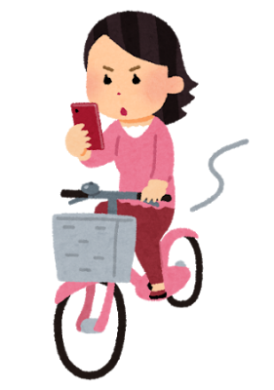
1) Ở Nhật, vừa đi xe đạp vừa nhìn điện thoại là vi phạm pháp luật.
Notes:
問題１）日本では携帯電話を見ながら自転車に乗るのは法律違反です。〇ですか、×ですか。▼
○▼
Câu 1) Ở Nhật, vừa đi xe đạp vừa nhìn điện thoại là vi phạm pháp luật. Đúng hay sai? ▼
○▼

Slide 8
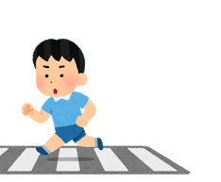

2) Đèn tín hiệu màu vàng ở Nhật có nghĩa là “nhanh chóng vượt qua”.
Notes:
問題２）日本の信号の黄色の意味は「急いで渡る」です。〇ですか、×ですか。▼
✕▼
Câu 2) Đèn tín hiệu màu vàng ở Nhật có nghĩa là “nhanh chóng vượt qua”. Đúng hay sai? ▼
✕▼

Slide 9
3) Ở Nhật Bản các phương tiện cũng đi về bên phải giống Việt Nam.
Notes:
問題３）日本はベトナムと同じ右側通行です。〇ですか、×ですか。▼
✕▼
Câu 3) Ở Nhật Bản các phương tiện cũng đi về bên phải giống Việt Nam. Đúng hay sai? ▼
✕▼

Slide 10
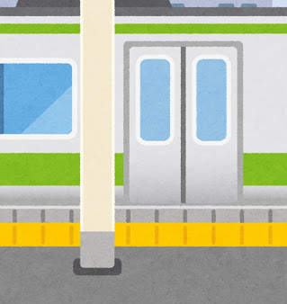
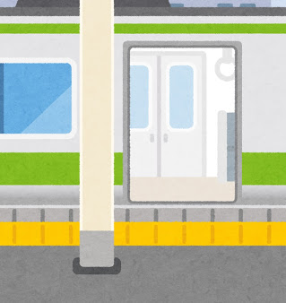
4) Cửa tàu điện ở Nhật tất cả đều tự động đóng mở.
Notes:
問題４）日本の電車のドアは、すべて自動で開閉します。〇ですか、×ですか。▼
✕▼
Câu 4) Cửa tàu điện ở Nhật tất cả đều tự động đóng mở. Đúng hay sai? ▼
✕▼

Slide 11
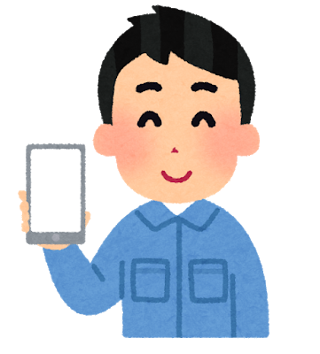
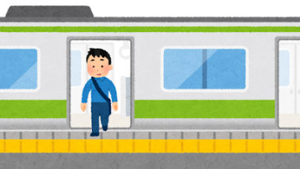

5) Ở Nhật, có thể tra cứu bằng tiếng Việt các cách đổi tàu.
Tiếng Việt
Notes:
問題５）日本での電車の乗り換え方法を、ベトナム語で調べることができます。〇ですか、×ですか。▼
◯▼
Câu 5) Ở Nhật, có thể tra cứu bằng tiếng Việt các cách đổi tàu. Đúng hay sai? ▼
◯▼

Slide 12

Giải thích
Notes:
では今から少し説明します。▼
Và sau đây là phần giải thích. ▼

Slide 13



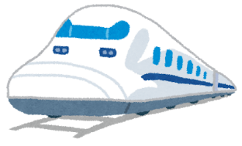

Giao thông cùng luật lệ và quy tắc ứng xử
ở Nhật
４
Notes:
皆さんは日本にどんな交通機関があると思いますか。（参加者数人に聞く）▼
そうですね。だいたいベトナムと同じです。飛行機、船、電車、バス、車、バイク、自転車などがあります。▼
Theo các bạn, ở Nhật có những phương tiện giao thông nào? (Hỏi một số người tham gia) ▼
Đúng vậy. Cũng tương tự như ở Việt Nam. Có máy bay, tàu thuyền, tàu điện, xe bus, ô tô, xe máy, xe đạp... ▼

Slide 14
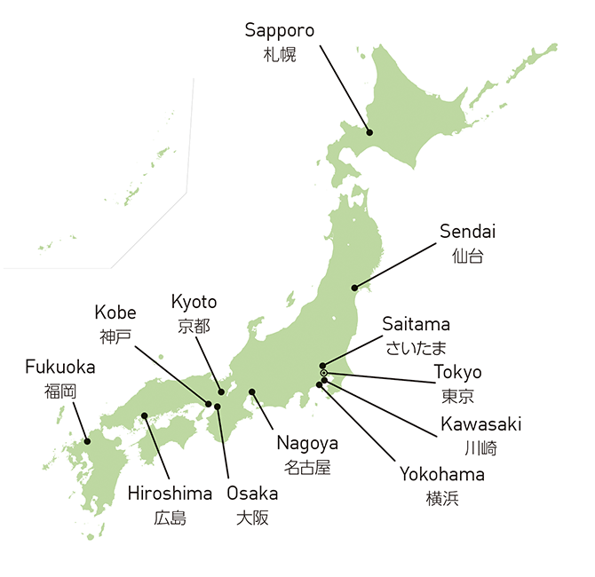
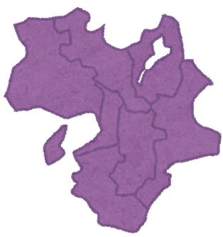

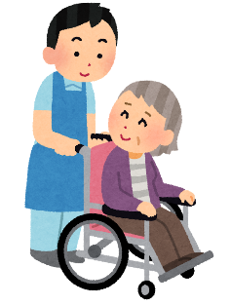
Kyoto
Osaka
Notes:
では、皆さんが日本へ行って、たとえば実習生として大阪で働いているとします。▼
今日は大阪から京都へ行ってみましょう。日本では少し遠いところへ行くときは、電車やバスをよく使います。▼
Vậy thì, khi tới Nhật, ví dụ các bạn là những thực tập sinh làm việc ở Osaka. ▼
Hôm nay các bạn hãy thử đi từ Osaka đến Kyoto. Ở Nhật, khi đi tới những nơi hơi xa một chút, mọi người thường dùng tàu điện hay xe bus. ▼

Slide 15

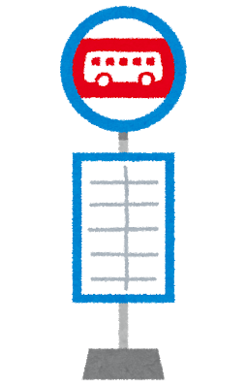
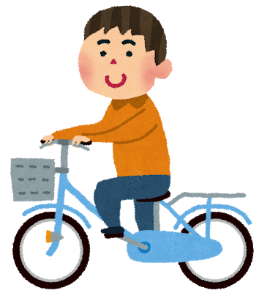

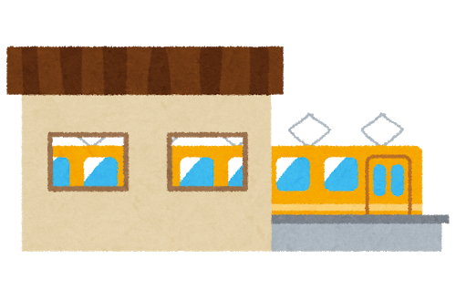
えき
Notes:
ではまず家から電車の駅やバス停まで、どうやって行きましょうか。（参加者数人に聞く。参加者の答えの例：自転車、歩く、など）▼
そうですね。自転車に乗って行ったり、歩いて行ったりします。でもちょっと待ってください。自転車や歩行者にも交通ルールがあります。▼
Vậy thì trước hết, làm thế nào để đi từ nhà tới ga tàu điện hay bến xe bus? (Hỏi một vài người tham gia. Ví dụ người tham gia trả lời: đi xe đạp, đi bộ...) ▼
Đúng vậy, có thể đi xe đạp hoặc đi bộ. Vậy thì chờ chút. Có những luật lệ giao thông nào dành cho người đi xe đạp và người đi bộ? ▼

Slide 16
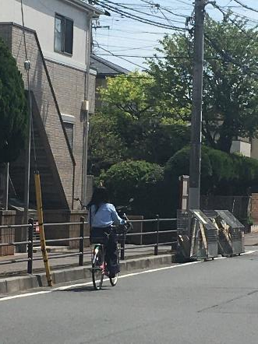
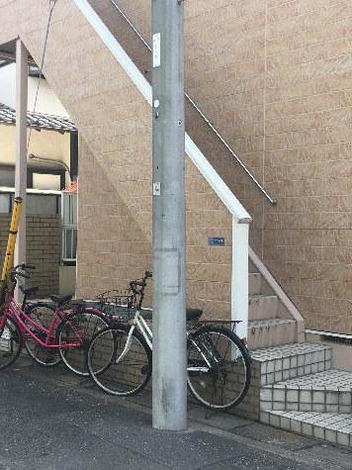
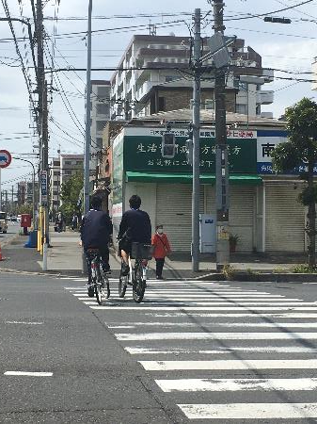
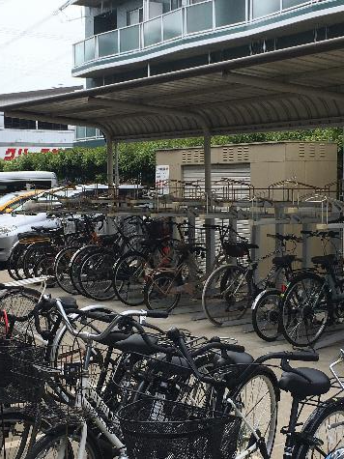
Notes:
ベトナムでは自転車に乗るときや、歩いているときには、どんなルールがありますか。（参加者数人に聞く、参加者の答えの例：信号を守る、横断歩道を渡る、など）そうですね。では日本ではどうでしょうか。同じでしょうか。違うでしょうか。少し見てみましょう。▼
Ở Việt Nam, khi đi xe đạp và khi đi bộ có những quy định nào? (Hỏi một vài người tham gia. Ví dụ người tham gia trả lời: tuân thủ đèn tín hiệu, qua đường ở vạch kẻ sang đường,...) Đúng vậy. Vậy còn ở Nhật thì sao? Có giống vậy không? Hay không giống? Hãy cùng xem một chút nhé. ▼

Slide 17
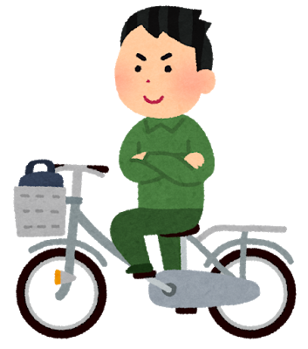
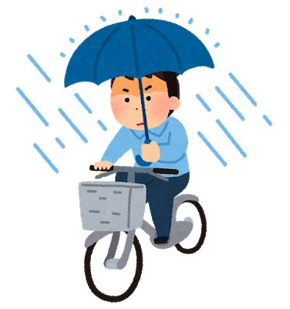
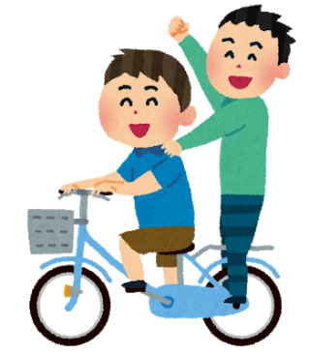
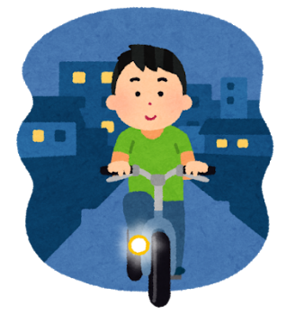
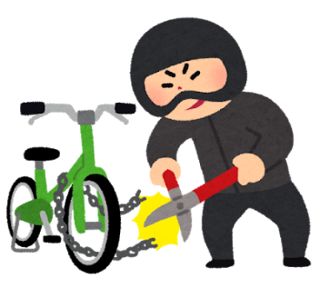
警視庁
A111111
防犯登録
Sở cảnh sát
A111111
Đăng kí phòng chống trộm
Notes:
まず自転車です。自転車に乗るとき、手を放して乗ったり▼
スマホを見ながら乗ったり、▼
傘をさして乗ったり▼
二人乗りをしたりしたことはありませんか。日本ではこれはすべて法律違反[ほうりついはん]です。違反[いはん]していると警察[けいさつ]に呼び止められ、注意を受けたり、罰金[ばっきん]を取られることがあるので、気をつけましょう。▼
また自転車を誰かに盗られたときの為に、自転車の防犯登録[ぼうはんとうろく]をしておきましょう。自転車を買った店で手続きをしてくれます。もし自転車を人からもらったときは、近所の自転車店で防犯登録をし直しましょう。▼
それから暗くなったら、ライトをつけるのを忘れないでください。無灯火[むとうか]で自転車に乗るのも、交通違反になります。▼
Đầu tiên là về xe đạp. Khi đi xe đạp, các bạn có bao giờ bỏ hai tay, ▼
Vừa đi vừa xem điện thoại, ▼
Vừa đi vừa che ô, ▼
Đi hai người chưa? Tất cả những điều này ở Nhật là vi phạm pháp luật. Khi vi phạm sẽ bị cảnh sát bắt dừng lại và nhắc nhở. Cũng có thể bị phạt tiền, nên hãy chú ý. ▼
Tiếp theo, để tránh trường hợp xe đạp bị ai đó lấy mất, hãy đăng ký phòng chống trộm cắp xe đạp. Hãy làm thủ tục ở cửa hàng nơi mua xe đạp. Nếu bạn nhận được xe đạp từ người khác, hãy đăng ký mới phòng chống trộm ở cửa hàng xe đạp gần nhà. ▼
Ngoài ra, khi trời tối, đừng quên bật đèn xe. Đi xe đạp mà không bật đèn xe cũng là vi phạm giao thông. ▼

Slide 18


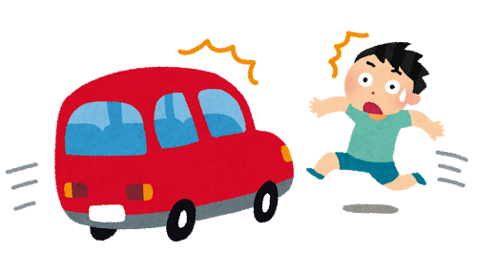
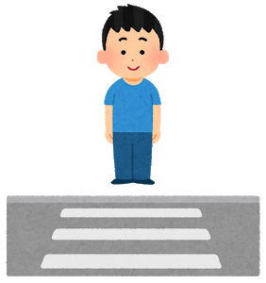
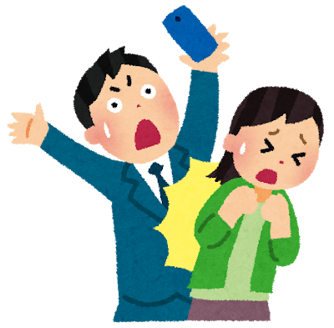

Notes:
そして歩いているときにも、ルールがあります。まず信号は必ず守ってください。▼
黄色信号や赤の点滅[てんめつ]信号は、急いで渡る、ではありません。青になるまで待ってください。▼
また車道を歩いたり、横断歩道がない場所で道を渡ると危険です。これらは法律で決められているので、破ると罰金[ばっきん]を取られます。▼
それから歩きスマホは事故につながりますから、絶対にやめてください。▼
Tiếp theo, ngay cả khi đi bộ cũng có quy định. Trước hết, hãy tuyệt đối tuân thủ đèn tín hiệu. ▼
Khi đèn tín hiệu chuyển sang màu vàng hay đỏ nhấp nháy, không phải là nhanh chóng băng qua. Hãy chờ đến khi đèn chuyển màu xanh. ▼
Ngoài ra, sẽ rất nguy hiểm khi đi bộ trên đường ô tô chạy hay băng qua đường ở những nơi không có vạch kẻ sang đường. Vì những điều này được quy định bởi pháp luật, nên nếu vi phạm sẽ bị phạt tiền. ▼
Hơn nữa, việc đi bộ dùng điện thoại cũng dẫn đến tai nạn, nên tuyệt đối không làm như vậy. ▼

Slide 19
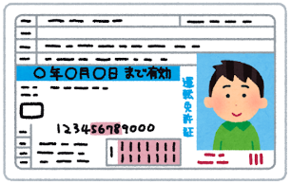
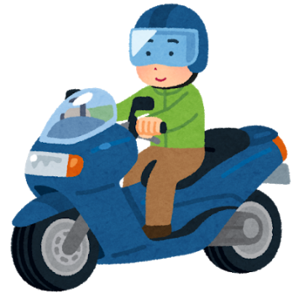


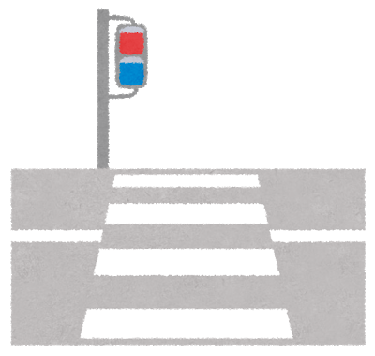

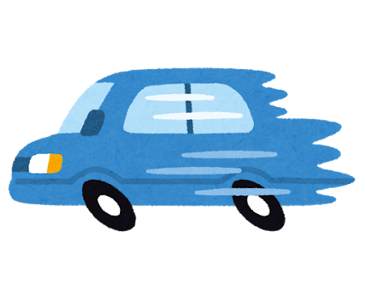
Notes:
それからバイクについてです。▼
ベトナムと同じく日本でも車やバイクに乗るには免許[めんきょ]が必要です。免許[めんきょ]を持っていない人が車やバイクを運転していたら、警察に逮捕[たいほ]されたり、罰金[ばっきん]を払わなければならなくなったりします。ですから、日本の免許[めんきょ]を持っていない人は、絶対に車やバイクを運転しないでください。▼
また、日本にはGrabなどのバイクタクシーはありません。▼
それから日本は、車もバイクも左側通行です。▼
道を渡り始める時に、ベトナムでは左から車が来ますが、日本では右から来ますから、特に注意が必要です。▼
Tiếp theo là về xe máy. ▼
Cũng giống như ở Việt Nam, ở Nhật khi đi ôtô hay xe máy đều cần bằng lái xe. Những người điều khiển ô tô hay xe máy mà không mang theo bằng lái xe sẽ bị cảnh sát bắt và phải trả tiền phạt. Vì vậy những người không có bằng lái xe của Nhật thì tuyệt đối không điều khiển ô tô, xe máy. ▼
Ngoài ra, ở Nhật không có Grab hay xe ôm. ▼
Hơn nữa, ở Nhật cả ô tô hay xe máy đều đi bên trái. ▼
Khi bắt đầu qua đường, ở Việt Nam xe cộ sẽ tới từ bên trái trước, ở Nhật sẽ tới từ bên phải trước, nên cần đặc biệt chú ý. ▼

Slide 20
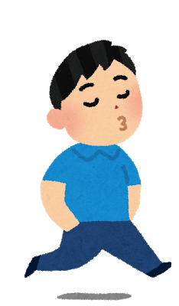
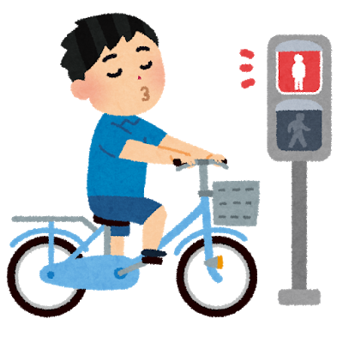

えき
Notes:
このように歩いたり、自転車に乗ったりするときにも日本には細かいルールがあります。知らずにやってしまうと、警察[けいさつ]に呼び止められたり、罰金[ばっきん]を取られたりすることがありますから、事前によく調べておきましょう。▼
では、ルールに気をつけながら、駅まで歩いていきましょう。▼
Khi đi bộ hay đi xe đạp, ở Nhật có những quy định chi tiết như vậy. Nếu không biết và vi phạm, sẽ bị cảnh sát bắt dừng lại và phạt tiền, vậy nên hãy kiểm tra cẩn thận trước. ▼
Vậy thì, hãy vừa chú ý đến các quy định, vừa đi bộ ra ga nào. ▼

Slide 21
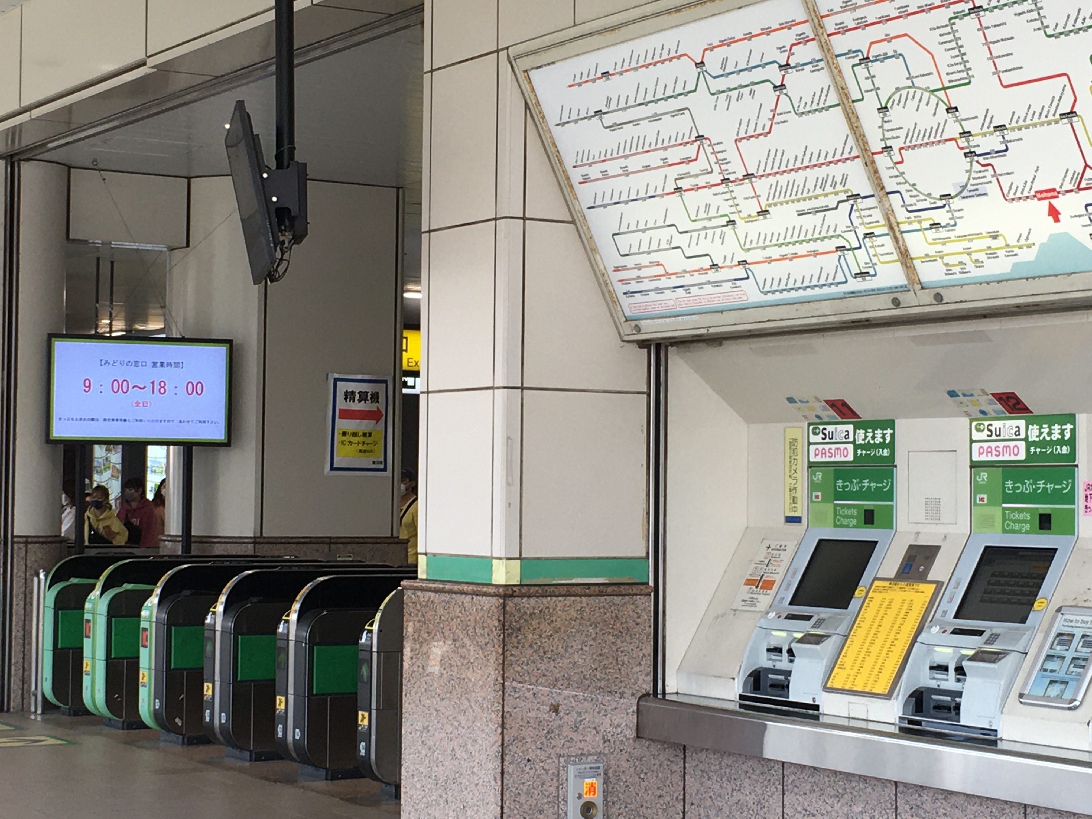
Notes:
さて、電車の駅に着きました。▼
まずここの機械で、切符を買います。▼
そのあと、この改札ゲートを通ります。▼
Cuối cùng cũng tới nhà ga. ▼
Đầu tiên hãy mua vé tại những cái máy ở đây. ▼
Sau đó, đi qua cửa soát vé. ▼

Slide 22
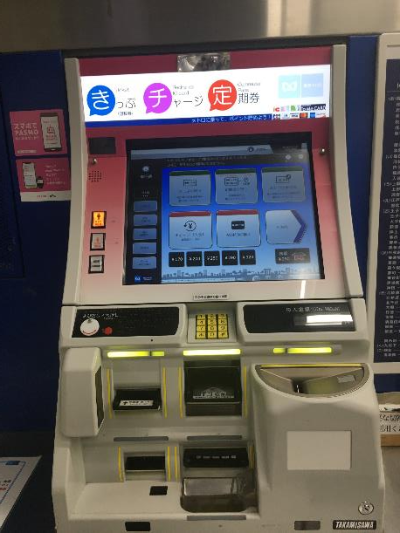


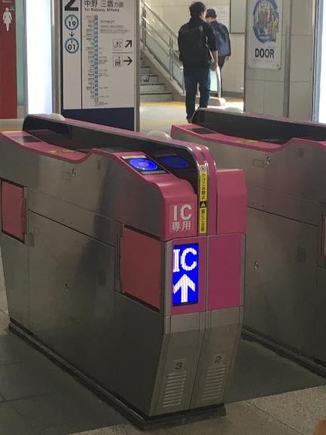

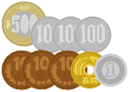
② Nhận lại
②
①Bỏ vào
①
①
③
Notes:
では、切符の買い方です。これは券売機[けんばいき]といいます。▼
①にお金を入れます。▼
②で行き先の駅までの金額を選びます。▼
③から切符が出てきます。▼
切符を買ったら、改札ゲートを通ります。▼
手前のスリットに切符を入れ、前に進んでください。▼
そして向こう側から出てくる切符を取るのを、忘れないようにしてください。▼
Vậy thì sau đây là cách mua vé. Đây gọi là máy bán vé. ▼
Cho tiền vào khe ① ▼
Chọn số tiền tương ứng với điểm đến ở màn hình ②▼
Vé sẽ ra ở khe ③▼
Sau khi mua vé, hãy đi qua cửa soát vé. ▼
Bỏ vé vào khe phía trước và tiến lên trên. ▼
Sau đó, đừng quên nhận lại vé được xuất ra từ phía bên kia. ▼

Slide 23
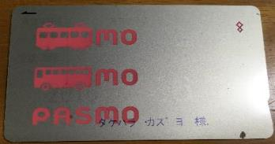

②
①
①
③
Notes:
切符のかわりに、事前にお金を入れておいて、その金額がなくなるまで使えるICカードもあります。▼
ICカードがあれば切符を買わなくても、改札ゲートにタッチするだけで通ることができます。▼
ICカードを買ったり、カードにお金を足したりするのも、券売機[けんばいき]でできます。ICカードに入金するときは、③にカードを入れて②で金額を選んでから、①にお金を入れてください。▼
またスマホに専用アプリを入れれば、スマホをかざすだけで改札ゲートを通ることができます。▼
Để thay thế cho vé, cũng có thẻ IC để nạp tiền vào trước và sử dụng đến khi hết tiền. ▼
Nếu có thẻ IC, bạn không cần mua vé mà chỉ cần chạm thẻ vào cửa soát vé là có thể đi qua. ▼
Có thể mua thẻ IC và nạp tiền vào thẻ ở máy bán vé. Khi nạp tiền vào thẻ IC, hãy cho thẻ vào khe ③, chọn số tiền ở màn hình ② và cho tiền vào khe số ①. ▼
Ngoài ra, nếu cài đặt ứng dụng chuyên dùng cho điện thoại, bạn chỉ cần chạm điện thoại vào là có thể đi qua cửa soát vé. ▼

Slide 24
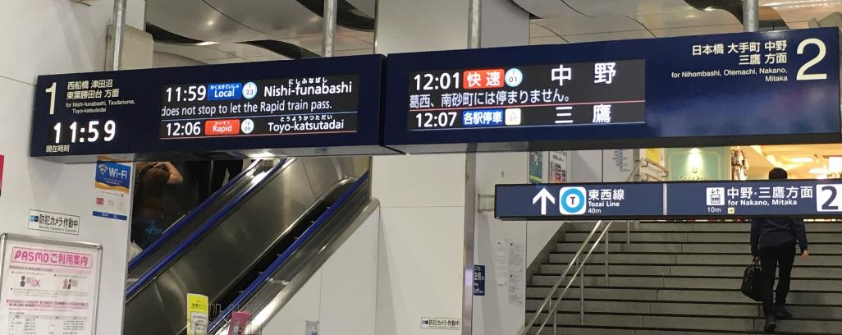


Số sân ga
Thời gian và điểm đến của tàu sắp tới
？
Notes:
改札を通ったら、ホームに行きます。ホームは、電車を待つ場所のことです。駅によっては、ホームがいくつかあって、行き先によってホームが違います。▼
ですから、改札を通ったら、駅の表示を見て▼
ホームの番号や▼
自分が乗る電車を確認してください。▼
わからないときは、駅員やまわりの人に聞いてみましょう。▼
（※参考：下記のサイトで電車の乗り方の動画を視聴できます。）
https://www.erin.jpf.go.jp/jp/lesson/13/let-us-see/
Sau khi qua cửa soát vé, hãy tới sân ga. Sân ga là nơi chờ tàu đến. Tuỳ từng nhà ga sẽ có bao nhiêu sân ga, tuỳ từng điểm đến mà sân ga sẽ khác nhau. ▼
Vậy nên sau khi qua cửa soát vé, hãy nhìn lên màn hình của nhà ga. ▼
Hãy xác nhận số sân ga, ▼
Và chuyến tàu mình sẽ lên.▼
Nếu không biết, hãy thử hỏi nhân viên nhà ga hoặc người xung quanh. ▼
(※Tham khảo: Có thể xem video hướng dẫn cách đi tàu ở trang web dưới đây.)
https://www.erin.jpf.go.jp/jp/lesson/13/let-us-see/

Slide 25
Giờ | Phút
5 | 0 30
6 | 0 20 40
7 | 0 15 30 45
8 | 0 10 20 30 40 50
9 | 0 10 20 30 40 50
10 | 0 10 20 30 40 50
11 | 0 15 30 45
12 | 0 15 30 45
13 | 0 15 30 45
14 | 0 15 30 45
15 | 0 15 30 45
16 | 0 10 20 30 40 50
17 | 0 10 20 30 40 50
18 | 0 10 20 30 40 50
Notes:
さてホームにやってきました。ホームには時刻表[じこくひょう]があります。時刻表[じこくひょう]は、何時に電車が来るかを書いた表です。インターネットで調べることもできます。日本の電車は基本的には時間通りに来ます。本数が少ない駅もありますから、事前に調べて少し前には駅に着くようにしましょう。では、時刻表を読む練習をしてみましょう。今、皆さんは駅にいるとします。今、何時ですか。（数人の参加者に聞く）では何時の電車に乗れますか？（参加者数人に聞く。答えはその時の時間次第で、例えば今が11：10だとすると、11：15の電車に乗れる。）▼
Vậy là đã tới sân ga. Ở sân ga có bảng giờ tàu. Bảng giờ tàu là bảng ghi giờ tàu đến. Cũng có thể tra cứu trên Internet. Tàu điện ở Nhật về cơ bản là đến đúng giờ. Bởi vì cũng có những nhà ga ít chuyến, nên hãy tra trước và đến nhà ga trước một lúc nhé. Vậy thì hãy cùng luyện tập đọc bảng giờ tàu chạy nhé. Bây giờ các bạn đang ở nhà ga. Bây giờ là mấy giờ? (Hỏi một vài người tham gia) Vậy các bạn có thể lên được chuyến tàu lúc mấy giờ? (Hỏi một vài người tham gia. Câu trả lời tuỳ thuộc vào thời điểm lúc đó. Ví dụ bây giờ là 11:10, có thể lên tàu lúc 11:15.) ▼

Slide 26



Notes:
それから利用する人が少ない地域や時間帯の電車のドアは、手動になることがあります。▼
ドアが開かなくても慌てないで、このボタンを押してください。▼
閉める時はこちらのボタンです。乗った後や降りた後に、ドアを閉めるのを忘れないでくださいね。▼
Tiếp theo, với những địa điểm và thời gian ít người sử dụng, cửa tàu điện có thể không đóng mở tự động. ▼
Dù cửa không mở cũng đừng lúng túng, hãy ấn nút này. ▼
Khi đóng lại thì ấn nút này. Sau khi lên, xuống tàu, đừng quên đóng cửa tàu nhé. ▼

Slide 27



Bảng giờ xe chạy
Notes:
次はバスです。▼
バスにも時刻表がありますが、道路が混んだりすると、少し遅れて来ることもあります。時刻表はバス停にも書いてありますが、インターネットで調べることもできます。▼
Tiếp theo là xe bus. ▼
Xe bus cũng có bảng giờ xe chạy, nếu đường đông, xe cũng có thể đến muộn một chút. Bảng giờ xe chạy có ghi ở bến xe bus, và cũng có thể tra cứu trên internet. ▼

Slide 28



Notes:
次はバスの乗り方です。▼
バス料金は現金、または電車と同じようにプリペイドカードやスマホのアプリで払うことができます。運転席にあるICセンサーにタッチするのも電車と同じです。現金で払うときは、料金箱にお金を入れます。小銭がないときはおつりも出ますが、できるだけ小銭を用意しておく方が便利です。また支払いは、乗る時か降りる時か、バスによって違いますので、運転手や周りの人に聞いてください。また、バスの料金も一律だったり、距離によって変わったり、バス会社によって違いますので、自分がよく乗るバス会社のバスは料金が一律なのか、距離によって変わるのか自分で調べておくか、同じ会社の人、近所の人に聞いたりしてください。▼
車内案内を聞いて、降りたい場所に近づいたら「とまります」と書いてあるボタンを押してください。また降りるときは、バスが止まってから席を立つようにしましょう。▼
（※参考：下記のサイトで電車の乗り方の動画を視聴できます。）
https://www.erin.jpf.go.jp/jp/lesson/06/basic/
Tiếp theo là cách đi xe bus. ▼
Phí đi xe bus có thể trả bằng tiền mặt hoặc bằng thẻ trả trước hay ứng dụng điện thoại giống như đi tàu điện. Chạm vào thiết bị cảm ứng IC ở gần ghế lái giống như đi tàu điện. Khi trả tiền mặt, cho tiền vào hộp thu phí. Khi không có tiền lẻ, tiền thừa sẽ được trả lại, nhưng sẽ tiện lợi hơn nếu chuẩn bị trước nhiều tiền lẻ. Ngoài ra, việc trả tiền vào lúc lên hay xuống tuỳ thuộc vào từng xe, nên hãy hỏi người lái xe và những người xung quanh nhé. Ngoài ra, giá vé xe buýt có thể cố định hoặc thay đổi tùy theo khoảng cách, và điều này cũng khác nhau tùy theo từng công ty xe buýt. Do đó, bạn nên tự tìm hiểu xem tuyến xe buýt của công ty mà bạn thường đi có giá vé cố định hay thay đổi theo khoảng cách, hoặc bạn có thể hỏi đồng nghiệp hoặc những người hàng xóm để biết thêm thông tin.▼
Lắng nghe thông báo trong xe, khi gần tới điểm muốn xuống, hãy ấn nút có ghi “dừng lại”. Khi xuống xe, chỉ đứng lên khỏi ghế sau khi xe bus đã dừng hẳn lại. ▼
(※Tham khảo: có thể xem video cách đi tàu điện ở trang web dưới đây.)
https://www.erin.jpf.go.jp/jp/lesson/06/basic/

Slide 29




Notes:
それでは電車やバスに乗るときのマナーについて考えてみましょう。ベトナムにはどんなマナーがありますか。（参加者数人に聞く、参加者の答えの例：タバコを吸わない、騒がない、など）では日本のマナーにはどんなものがあると思いますか。グループで少し考えてみてください。（参加者をグループに分けて5分程度、話し合わせてから発表させる。グループの答えの例：飲食をしない、携帯電話を使わない、など）そうですね。それではグループで話したことが合っているか、見てみましょう。次のページで日本のマナーを紹介しますので、グループで話し合った答えと同じものがいくつあるか数えてください。▼
Vậy thì hãy cùng suy nghĩ về những quy tắc ứng xử khi đi tàu điện và xe bus. Ở Việt Nam có những quy tắc ứng xử như thế nào? (Hỏi một vài người tham gia. Ví dụ người tham gia trả lời: không hút thuốc, không gây ồn ào,...) Vậy theo các bạn ở Nhật có những quy tắc ứng xử như thế nào? Hãy thảo luận một chút theo nhóm. (Chia người tham gia thành các nhóm, cho thảo luận trong 5 phút, mời phát biểu. Ví dụ người tham gia trả lời: không ăn uống, không dùng điện thoại di động,...) Đúng vậy. Vậy hãy cùng xem các nhóm phát biểu có đúng không nhé. Trang tiếp theo, tôi sẽ giới thiệu về các quy tắc ứng xử ở Nhật, hãy cho biết các nhóm có bao nhiêu câu trả lời đúng nhé. ▼

Slide 30











Notes:
まずは、バスなどを待っている人の列に割り込まない、です。どうですか。同じ意見が出たグループはありますか。（参加者に手を上げさせて確認する、以下同様に）▼
次は、車内では食べたり飲んだりしない、です。この答えが出たグループはありますか。（確認）▼
そして、1人でも多くの人が座れるように、座席に物を置かない、です。はい、どうでしょう。（確認）▼
それから、車内は自分1人の場所ではないので、携帯電話で話をしたり、お化粧をしたりしない、です。これがあったグループは手を上げてください。（確認）▼
次は、バックパックは他の人の邪魔になるので、前に抱えるようにする、です。どうですか。これが出たグループはありますか。（確認）▼
最後です。日本のバスや電車には、お年寄りや体が不自由な人、お腹に赤ちゃんがいる人などの為の特別な座席があります。車椅子のマークなどがついているので、ゆずり合ってください。これはどうでしょう。（確認）6つ全部わかったグループはありますか。（手を挙げさせる、以下同様に）5つのグループ。（確認）4つのグループ。（確認）。3つのグループ。（確認）。2つのグループ。（確認）。1つだけのグループ。（確認）。全部わからなかったグループはありますか。（確認）なかなか難しかったかもしれませんが、大切なマナーなので、覚えておいてくださいね。▼
Đầu tiên là: không chen ngang khi xếp hàng chờ lên xe bus…. Các bạn nghĩ sao? Có nhóm nào đưa ra ý kiến này không? (Yêu cầu người tham gia giơ tay để xác nhận, những câu dưới làm tương tự) ▼
Tiếp theo là: không ăn uống ở trong tàu, xe. Có nhóm nào đưa ra ý kiến này không? (Xác nhận) ▼
Một điều nữa là: không để đồ lên ghế để nhiều người có thể ngồi được. Vâng, các bạn nghĩ sao? (Xác nhận) ▼
Thêm nữa là: vì trong tàu xe không phải là chỗ của riêng mình, vì vậy không nói chuyện điện thoại hoặc trang điểm. Nhóm nào có cùng ý kiến này hãy giơ tay. (Xác nhận) ▼
Tiếp theo, đeo balo sau lưng có thể gây vướng víu cho người khác, vì vậy hãy ôm trước ngực. Các bạn đã trả lời thế nào? Có nhóm nào đưa ra ý kiến giống vậy không? (Xác nhận) ▼
Điều cuối cùng. Trong xe bus hay tàu điện ở Nhật có những hàng ghế đặc biệt dành cho người già, người khuyết tật hay phụ nữ mang thai. Khi thấy những biểu tượng như hình xe lăn.... Thì hãy nhường ghế nhé. Các bạn nghĩ sao về điều này? (Xác nhận) Có nhóm nào đúng cả 6 điều không? (Yêu cầu giơ tay, những câu sau làm tương tự) Nhóm nào đúng 5 điều? (Xác nhận) Nhóm nào đúng 4? (Xác nhận). Nhóm nào đúng 3? (Xác nhận) Nhóm nào đúng 2? (Xác nhận) Nhóm nào chỉ đúng 1 điều? (Xác nhận) Có nhóm nào không đúng điều nào không? (Xác nhận) Có lẽ vẫn hơi khó phải không, nhưng đây là những quy tắc ứng xử quan trọng, hãy ghi nhớ nhé. ▼

Slide 31
Notes:
このように日本では、電車やバスに乗るときのマナーが色々あります。ベトナムと同じものもあれば、違うものもあると思います。でも皆さんは日本に住んで、日本の社会の中で多くの人たちと一緒に生活することになります。ですからマナーに気をつけてバスや電車に乗って、色々なところに行ってみてください。マナーは他の人への配慮なので、特に人が多いところでは、自分が良ければいいではなく、他の人への配慮を忘れないでください。▼
Tương tự, khi lên xuống tàu điện và xe bus cũng có rất nhiều quy tắc khác nhau. Cũng có những quy tắc giống với Việt Nam nhưng cũng có những điều khác. Tuy nhiên khi các bạn đến Nhật, các bạn sẽ cùng chung sống với rất nhiều người trong xã hội Nhật Bản. Vậy nên hãy lên xe bus hay tàu điện để đến thật nhiều nơi, và hãy chú ý các quy tắc ứng xử trên tàu xe nhé. Quy tắc ứng xử là sự quan tâm đến người khác, vì vậy đặc biệt tại nhưng nơi đông người, đừng chỉ nghĩ đến bản thân mà hãy nhớ quan tâm đến người khác.▼

Slide 32

Ứng dụng
tra tàu
５
Notes:
ここまで電車やバスの乗り方やルールを勉強しました。では次に大阪から京都へ行く方法を調べましょう。▼
日本で電車やバスを利用するときに便利なアプリを紹介します。そのアプリの名前は、「Japan Transit Planner」です。▼
今から皆さんのスマホを使って実際にダウンロードしてもらいます。▼
（＊「Japan Transit Planner」アプリは2024年8月19日に最新情報で更新されました。使用中にロゴやアプリ名が変更される場合がありますので、アプリの開発元に注意してください。）​
Đến đây các bạn đã học được cách đi tàu điện và xe bus cũng như những quy tắc ứng xử. Vậy tiếp theo, hãy cùng tra cứu cách đi từ Osaka đến Kyoto nhé. ▼
Tôi sẽ giới thiệu một ứng dụng rất tiện lợi khi đi tàu điện và xe bus ở Nhật. Ứng dụng đó có tên “Japan Transit Planner”. ▼
Bây giờ các bạn hãy dùng điện thoại để tải ứng dụng này về nhé. ▼
(＊Ứng dụng Japan Transit Planner được cập nhật thông tin mới nhất vào ngày 19/08/2024. Trong quá trình sử dụng, tên và logo ứng dụng có thể bị thay đổi, hãy chú ý đến tên nhà phát hành ứng dụng)

Slide 33


Japan Transit Planner
Notes:
では皆さん、スマホを出して、Google PlayかApp Storeを開いてください。▼
検索欄にJapan Transit Plannerと入力してください。▼
次にこのアイコンのアプリを選んでください。アイコンがない場合は、Japan Transit Plannerという名前を探してください。▼
アプリが見つかったら、それをインストールしてください。▼
Bây giờ các bạn hãy lấy điện thoại ra, mở Google Play hoặc App Store ra nhé. ▼
Trong mục tìm kiếm, điền Japan Transit Planner. ▼
Sau đó hãy chọn biểu tượng này của ứng dụng. Trong trường hợp không thấy biểu tượng, hãy tìm tên ứng dụng Japan Transit Planner. ▼
Sau khi tìm thấy ứng dụng, hãy cài đặt nó. ▼

Slide 34

Kyoto
Osaka
Notes:
まず出発地の名前と、目的地の名前を入力します。▼
それから乗りたい日時を入力します。そうすると、そのときに一番速い行き方や一番安い行き方などが表示されますから、自分に一番良い行き方を選んで、もっと詳しく見ることができます。▼
では大阪から京都への行き方を実際に調べてみましょう。▼
Trước hết hãy nhập tên điểm xuất phát và điểm đến. ▼
Tiếp theo, nhập ngày giờ muốn đi. Sau đó, màn hình sẽ hiển thị cách đi nhanh nhất và cách đi rẻ nhất cho thời gian bạn đã chọn, nên hãy chọn cho mình cách đi hợp lý nhất, các bạn có thể xem chi tiết hơn. ▼
Vậy bây giờ hãy thử tra cách đi từ Osaka đến Kyoto nhé. ▼

Slide 35


Osaka
Kyoto
Ngày tháng của hôm nay
Notes:
皆さん、アプリはダウンロードできましたか。（参加者の準備ができたかどうか確認する）▼
それでは出発地に大阪、目的地に京都と入力してください。▼
日付は今日の日付で、時間は17：00にしましょう。▼
京都までの行き方が表示されましたか。乗り物の種類は何ですか。（参加者数人に聞く。参加者の答えの例：JRです）いくらですか。（参加者数人に聞く。参加者の答えの例：570円です）何分かかりますか。（参加者数人に聞く。参加者の答えの例：◯◯分です：時間は乗る電車によって変わる）▼
他の行き方がある場合は、ここに表示されます。１番が一番早くて安くて乗り換えが少ない行き方です。では今度は自分の好きな場所で調べてみましょう。▼
Các bạn đã tải được ứng dụng chưa? (Kiểm tra xem người tham gia đã chuẩn bị được chưa) ▼
Sau đó hãy nhập điểm xuất phát là Osaka, điểm đến là Kyoto. ▼
Ngày tháng là ngày hôm nay, thời gian là 17:00. ▼
Màn hình đã hiển thị cách đi đến Kyoto chưa? Có những loại phương tiện đi lại nào? (Hỏi một vài người tham gia. Ví dụ người tham gia trả lời: tàu JR) Giá bao nhiêu? (Hỏi một vài người tham gia. Ví dụ người tham gia trả lời: 570 yên) Mất bao nhiêu phút? (Hỏi một vài người tham gia. Ví dụ người tham gia trả lời: ...phút: thời gian thay đổi theo chuyến tàu) ▼
Trong trường hợp có những cách đi khác thì sẽ hiện lên ở đây. Đứng đầu tiên là cách đi nhanh, rẻ và ít đổi tàu nhất. Vậy lần tới, hãy thử tra điểm đến mà các bạn thích nhé. ▼

Slide 36



Nara
Osaka
Kobe
Nara
Himeji
Kobe
Himeji
Đi đâu? Mất bao nhiêu phút? Bao nhiêu tiền?
Notes:
大阪から電車で遊びに行ける場所には、神戸や奈良や姫路があります。▼
神戸には港が▼
奈良には大仏が▼
姫路には城があります。行きたいところを目的地に入力して調べてみましょう。（5分程度、各自でアプリを使わせてみる。）▼
どうですか。どこに行きますか。何分かかりますか。いくらですか。（参加者数人に調べた結果を発表させる。）皆さん、アプリが使えるようになりましたね。このアプリを使えば、行きたいところに行く方法を調べることができますから、日本に行ったらぜひこれを使って、色々なところに行ってみてください。▼
Từ Osaka các bạn có thể lên tàu điện đi chơi ở Kobe, Nara, Himeji. ▼
Ở Kobe có cảng ▼
Nara có Đại tượng Phật ▼
Himeji có lâu đài. Hãy nhập điểm đến mà các bạn muốn tới và tra thử. (Cho 5 phút tự sử dụng ứng dụng của mình.) ▼
Các bạn thấy sao? Các bạn đi đến đâu? Mất bao nhiêu phút? Tốn bao nhiêu tiền? (Mời một vài người phát biểu về kết quả đã tìm được) Các bạn đã có thể sử dụng được ứng dụng rồi phải không? Khi sử dụng được ứng dụng này, các bạn sẽ tra được cách đi đến những nơi mình muốn, vì thế khi đến Nhật, nhất định hãy dùng ứng dụng này để đi đến thật nhiều nơi nhé. ▼

Slide 37
Kết luận
◆Có thể sử dụng tàu điện và xe bus ở Nhật.
◆Biết được luật giao thông ở Nhật để có thể sinh hoạt an toàn Nhật.
◆Có thể đến nơi muốn đến bằng cách sử dụng những phương tiện giao thông ở Nhật.
✓
６
✓
✓
Notes:
以上で「交通」の話は終わりですが、最初に確認した今日の目標をもう一度見てみましょう。▼
1つ目は、日本でバスや電車が使えるようになる、です。日本のバスや電車に乗れるようになったと思いますか。（参加者の答えの例：「はい」）では、１つ目の目標は達成です。▼▼
2つ目は、日本の交通とルールを知って日本で安全に生活できるようになる、です。日本に行ったらルールを守って安全に生活できそうですか。（参加者の答えの例：「はい」）それは良かったです。では２つ目の目標は達成です。▼▼
3つ目は、日本の交通機関を使って目的地まで行けるようになる、です。アプリを使って、行きたいところに行けそうですか。（参加者の答えの例：「はい」）では３つ目の目標も達成です。ベトナムにいるときも、日本に行ったときも、交通ルールを守って、安全に過ごしてください。▼
Bài giảng về “Giao thông” đến đây là kết thúc, hãy cùng nhìn lại các mục tiêu đã xác định lúc đầu nhé. ▼
Mục tiêu thứ 1 là: Có thể sử dụng xe bus và tàu điện ở Nhật. Các bạn có thể đi xe bus và tàu điện ở Nhật chưa? (Ví dụ người tham gia trả lời: “Rồi ạ”) Vậy là mục tiêu thứ 1 đã hoàn thành▼▼
Mục tiêu thứ 2 là: Biết được luật giao thông ở Nhật để có thể sinh hoạt an toàn ở Nhật. Khi đến Nhật các bạn có thể sinh hoạt an toàn bằng cách tuân thủ luật lệ phải không? (Ví dụ người tham gia trả lời: “Vâng ạ”) Vậy thì rất tốt. Mục tiêu thứ 2 hoàn thành. ▼▼
Mục tiêu thứ 3 là: Có thể đến nơi muốn đến bằng cách sử dụng những phương tiện giao thông ở Nhật. Các bạn có thể đi đến những nơi mình muốn bằng cách dùng ứng dụng rồi phải không? (Ví dụ người tham gia trả lời: “Rồi ạ”) Vậy là mục tiêu thứ 3 hoàn thành. Khi còn ở Việt Nam hay khi đã đi Nhật, hãy tuân thủ luật giao thông để đảm bảo an toàn nhé. ▼

Slide 38



Câu hỏi thường gặp
７
Notes:
次の質問を一緒に考えましょう▼​
Hãy cùng nhau suy nghĩ các câu hỏi dưới đây ▼

Slide 39



Nếu bị mất vé tàu, nên làm thế nào?
Notes:
先ほど、切符の買い方や改札の通り方について説明しましたね。まず、切符を使って入口の改札を通り、必ず反対側から切符を抜き取って大事に保管しておきます。それから、駅のホームに向かい、電車に乗ります。電車を降りたら、出口に向かって改札から外に出ます。出る時にも、切符を改札の差込口に入れて外に出ます。▼
しかし、電車に乗っている間にどこかで切符を紛失してしまったことに気づきました。バッグやズボンのポケットなどを探しても、見つかりません。この時、皆さんならどうしますか？（参加者に聞く 回答例：いいえ）▼
では、切符（乗車券）を紛失した場合にどのように対処すればいいのかを説明します。▼
Vừa rồi tôi đã giải thích về các mua vé, cách đi qua cổng soát vé rồi nhỉ. Trước hết chúng ta sẽ sử dụng vé để đi qua cổng soát vé ở lối vào, nhất định phải lấy vé ở phía đối diện và cất giữ cẩn thận. Sau đó, bạn đi tới sân ga và lên chuyến tàu đã mua vé. Sau khi xuống tàu, chúng ta sẽ đi tới lối ra và ra ngoài từ cửa soát vé. Lúc đi ra, chúng ta cũng phải đưa vé vào khe soát vé để ra ngoài. ▼
Tuy nhiên, trong lúc đi tàu, bạn phát hiện ra rằng mình đã làm mất vé ở đâu đó. Dù tìm trong túi xách, túi quần…vẫn không thấy vé. Vậy trong tình huống này, các bạn sẽ làm gì? (Hỏi người tham gia) (câu trả lời ví dụ: Không biết) ▼
Bây giờ, tôi sẽ giới thiệu về cách xử lý khi bạn mất vé (vé tàu) ▼

Slide 40








Notes:
切符を紛失した場合は、まず降りる駅の係員に切符を紛失した旨を伝えてください。その時乗車区間や乗車券類などを聞かれて、紛失再発行用として、同じきっぷ（同じ区間・列車・設備等）を再購入します。▼
再購入する際は、紛失したきっぷと同じ区間・列車・設備などの条件で、同じきっぷ（「紛失再」または「紛失」の表示があります）を購入します。トクトクきっぷ（「ジパング倶楽部」の割引や「レール&レンタカーきっぷ」など）の場合は、なくしたきっぷと同じ区間・列車・設備の無割引のきっぷを購入します。▼
Nếu bạn làm mất vé, trước tiên hãy báo cho nhân viên tại ga mà bạn định xuống về việc mất vé. Lúc đó, bạn sẽ được hỏi về lộ trình đã đi và loại vé, sau đó bạn sẽ phải mua lại vé tương tự (cùng đoạn đường, tàu, thiết bị, v.v.) để thay thế cho vé đã mất. ▼
Khi mua lại vé, bạn sẽ phải mua vé với các điều kiện tương tự như vé đã mất (vé sẽ có hiển thị "mất vé phát hành lại" hoặc "mất vé"). Nếu vé của bạn thuộc loại vé giảm giá đặc biệt (như vé giảm giá của "Câu lạc bộ Zipangu“ (một dịch vụ dành cho người cao tuổi do các công ty JR Nhật Bản cung cấp, thành viên có thể mua vé tàu đặt biệt và vé ghế chỉ định với giá ưu đãi, nam trên 65 tuổi và nữ trên 60 tuổi có thể tham gia) hoặc "Vé Đường Sắt & Thuê Xe” ("Rail & Rent-a-Car Ticket" là một dịch vụ kết hợp của JR, cung cấp vé tàu giảm giá kèm với dịch vụ thuê xe tại các điểm đến), bạn sẽ phải mua vé không giảm giá với cùng đoạn đường, tàu, thiết bị như vé đã mất. ▼

Slide 41



Notes:
目的地に到着した際に改札出口にて駅員の方に「再収受証明」という証明を必ず受けてください。▼
これを必ず保管してください。払い戻しには「再発行のきっぷ」が必要ですので、忘れないようにしましょう。
後日、紛失した切符が見つかった場合は、「再収受証明」とともに駅窓口に持参することで、手数料を差し引いて払い戻しを受けることができます。手数料220円です。ただし、再収受証明書の発行日の翌日から起算して1年を経過した場合は払い戻しはできません。▼
Khi bạn tới nơi, bạn nhất định hãy nhận dấu “再収受証明（さいしゅうじゅしょうめい）Chứng nhận nhận thu lại” ▼
Hãy giữ cẩn thận vé có chứng nhận này. Để hoàn trả tiền vé, bạn sẽ cần phải có "vé tái phát hành," vì vậy đừng quên giữ lại.
Nếu sau này bạn tìm thấy vé đã mất, bạn có thể mang vé đó cùng với “Chứng nhận thu lại" đến quầy vé tại ga để được hoàn trả sau khi trừ đi phụ phí xử lý là 220 yên. Tuy nhiên, nếu đã quá một năm kể từ ngày cấp dấu chứng nhận thu lại, bạn sẽ không thể hoàn trả vé. ▼

Slide 42



Notes:
「再発行のきっぷ」で自動改札機を通らず、かならず係員通路から通り、「再発行のきっぷ」を持ち帰るということを注意してください。▼
Hãy chú ý rằng khi sử dụng "vé phát hành lại" bạn không được đi qua cổng soát vé tự động mà phải đi qua lối của nhân viên và giữ lại vé đó.

Slide 43

Notes:
ICカードまたはスマホの専用アプリを使ったら、無くすことはないので、これを使ったほうが良いです。▼
Nếu bạn sử dụng thẻ IC hay ứng dụng điện thoại chuyên dụng, thì sẽ không lo làm mất. Các bạn nên sử dụng thẻ và ứng dụng nhé▼

Slide 44







Có cần giấy phép để chạy xe đạp điện không?
Notes:
日本に来て、電動自転車に乗りたいですが、運転免許証が必要ですか。
電車やバスなどの公共交通機関に乗る人もいますが、自転車に乗ろうとする人もいますね。普通の自転車ではなく、電動自転車に乗ると思う人がいますか。
ベトナムで電動自転車や電動バイクに乗っていますか。（参加者に聞く 回答例：はい）
電動自転車や電動バイクに乗るのに、運転免許証が必要ですか。（参加者に聞く 回答例：いいえ）
日本では、電動自転車はいろいろな種類がありますので、それぞれによって違いますので、簡単に説明します。▼
Khi đến Nhật Bản, bạn có cần giấy phép lái xe để điều khiển xe đạp điện không?
Có những bạn sẽ sử dụng phương tiện giao thông công cộng như tàu điện và xe buýt, nhưng cũng có những bạn đi xe đạp nhỉ. Bạn có nghĩ rằng bạn sẽ đi xe đạp điện thay vì xe đạp thường không?
Ở Việt Nam, bạn có sử dụng xe đạp điện hoặc xe máy điện không? (Hỏi người tham gia - Ví dụ câu trả lời: "Có")
Để điều khiển xe đạp điện hoặc xe máy điện, bạn có cần giấy phép lái xe không? (Hỏi người tham gia - Ví dụ câu trả lời: "Không")
Ở Nhật Bản, có nhiều loại xe động cơ điện khác nhau, và tùy thuộc vào từng loại mà yêu cầu có thể khác nhau, vì vậy tôi sẽ giải thích ngắn gọn về một số loại nhé. ▼

Slide 45
Notes:
これは電動キックボードです。▼
電動キックボードは「特定小型原動機付自転車」という区分が創設されます。「特定小型原動機付自転車」とは車体の大きさは、長さ190センチメートル以下、幅60センチメートル以下、原動機として、定格出力が0.60キロワット以下の電動機を用いること、時速20キロメートルを超える速度を出すことができないというものです。▼
電動キックボードのうち特定小型原動機付自転車に該当するものは、16歳以上であれば運転免許不要（16歳未満は運転禁止）です。ヘルメットの着用は必須ではありませんが、危険なのでできれば着用したほうがいいです。▼
次は電動アシスト自転車です。電動アシスト自転車は、ペダルを漕ぐ力を補助するためのモーターが付いており、時速24kmまではアシストが働きます。これ以上の速度ではアシストが停止し、モーターの力だけで自転車を動かすことはできません。この基準を満たしている電動自転車は、自転車として扱われ、免許もヘルメットの着用も法的には義務ではありません。▼
Đây là xe scooter điện.
Xe scooter điện thuộc loại “Xe gắn máy đặc biệt nhỏ”. “Xe gắn máy đặc biệt nhỏ” là loại phương tiện có kích thước xe dài không quá 190cm, bề ngang không quá 60cm, sử dụng động cơ điện có công suất định mức không quá 0,60 kilowatt, và không thể đạt tốc độ vượt quá 20km/h. ▼
Những xe scooter điện thuộc loại “Xe gắn máy đặc biệt nhỏ” thì người điều khiển từ 16 tuổi trở lên không cần giấy phép lái xe (người dưới 16 tuổi không được phép điều khiển). Việc đội mũ bảo hiểm không bắt buộc, nhưng vì nguy hiểm nên người điều khiển nên đội mũ bảo hiểm khi di chuyển. ▼
Tiếp đến là xe đạp trợ lực. Xe đạp điện trợ lực được trang bị động cơ để hỗ trợ lực đạp, và trợ lực hoạt động cho đến khi đạt tốc độ 24 km/h. Ở tốc độ cao hơn mức này, trợ lực sẽ dừng lại và xe đạp không thể tự di chuyển chỉ bằng động cơ (cần có lực tác động của người điều khiển). Những chiếc xe đạp trợ lực điện đáp ứng tiêu chuẩn này được coi là xe đạp và không bắt buộc phải có giấy phép lái xe hay đội mũ bảo hiểm theo quy định pháp luật. ▼

Slide 46


Notes:
ペダル付き原動機付自転車とは、電動で自走する機能を備え、電動のみ、または人力のみで運転可能な自転車であり、特定小型原動機付自転車に該当しないものを指します。このタイプの自転車は、道路交通法および道路運送車両法上の「一般原動機付自転車」に該当します。▼
ペダル付き原動機付自転車は、電動で自走できるため、運転には免許が必要です。さらに、車道通行やヘルメット着用など、道路交通法に従う必要があります。また、制動装置の設置や保険の加入、ナンバープレートの取り付けが義務付けられています。▼
電動バイクも同じく、電動で自走できる自転車で、運転には免許が必要です。車道通行やヘルメット着用など、道路交通法に従う必要があります。▼
Xe đạp điện có bàn đạp là xe đạp được trang bị chức năng tự vận hành bằng điện và có thể chạy chỉ bằng điện hoặc chỉ bằng sức người, và không thuộc loại “Xe gắn máy đặc biệt nhỏ”. Loại xe này thuộc danh mục “Xe gắn máy thông thường" theo Luật Giao thông Đường bộ và Luật Giao thông Vận tải Đường bộ. ▼
Do xe đạp điện có bàn đạp có khả năng tự di chuyển bằng điện, nên việc lái xe yêu cầu có giấy phép. Ngoài ra, người điều khiển phải tuân thủ các quy định của Luật Giao thông Đường bộ như đi trên làn đường dành cho xe cơ giới và đội mũ bảo hiểm. Đồng thời, xe phải được trang bị hệ thống phanh, mua bảo hiểm, và gắn biển số theo quy định. Xe máy điện cũng tương tự, là xe đạp có khả năng tự di chuyển bằng điện và yêu cầu giấy phép để điều khiển. Người lái cũng phải tuân thủ các quy định của Luật Giao thông Đường bộ như đi trên đường xe cơ giới và đội mũ bảo hiểm. ▼

Slide 47

Cảm ơn các bạn đã chú ý lắng nghe.
Notes:
それではこれで終わります。ご清聴ありがとうございました。
Bài giảng đến đây là kết thúc. Cảm ơn các bạn đã chú ý lắng nghe.

Slide 48
＜参照資料/出典＞
【警視庁交通安全情報】
https://www.keishicho.metro.tokyo.jp/kotsu/jikoboshi/torikumi/kotsu_joho/bicycle.files/202007.pdf
【世界・人口10万人あたりの交通事故死者数ランキング】
http://top10.sakura.ne.jp/WHO-RS-198.html
【自転車防犯登録（警視庁）】
https://www.keishicho.metro.tokyo.jp/kurashi/higai/guard/bicycle.html
【道路交通法第7条】
https://11tabi.com/roadtrafficlaw/article7/
【東京都自転車商防犯登録協会】
http://www.bouhan-net.com/
・イラスト及び写真素材は下記を使用：
https://www.irasutoya.com/
https://free-materials.com/
https://www.pakutaso.com/
https://jpf.org.vn/irodori
https://illustkun.com/
（その他、個人で撮影した写真）

Slide 49
＜Nguồn/Tài liệu tham khảo＞
【Thông tin an toàn giao thông Sở cảnh sát đô thị】
https://www.keishicho.metro.tokyo.jp/kotsu/jikoboshi/torikumi/kotsu_joho/bicycle.files/202007.pdf
【Bảng xếp hạng số người chết vì tai nạn giao thông trên 100 nghìn người trên thế giới】
http://top10.sakura.ne.jp/WHO-RS-198.html
【Đăng ký phòng chống trộm cắp xe đạp (Sở cảnh sát đô thị)】
https://www.keishicho.metro.tokyo.jp/kurashi/higai/guard/bicycle.html
【Điều số 7 luật giao thông đường bộ】
https://11tabi.com/roadtrafficlaw/article7/
【Hiệp hội đăng ký phòng chống trộm cắp xe đập Tokyo】
http://www.bouhan-net.com/
・Tranh và hình minh hoạ được sử dụng từ nguồn dưới đây
https://www.irasutoya.com/
https://free-materials.com/
https://www.pakutaso.com/
https://jpf.org.vn/irodori
https://illustkun.com/
（Hình ảnh khác do cá nhân chụp）

